Slide 1
Instituto Progreso y Esperanza A.C
QUINTO GRADO

Slide 2
Ibáñez Zamora Luis Alberto (gpo. 5020) Proyectos de emprendimiento.
Munguía Cruz María Teresa (gpo. 5020) Lengua extranjera Inglés V
Pavón Fernández Francisco (gpo. 5020) Química III
Sánchez Luna Juan Bosco (gpo.5020 ) Formación Humana
Vilchis Cervantes Andrés (gpo. 5020) Orientación Educativa

Slide 3
Ciclo escolar 2022 / 2023
Inicio y termino Marzo 2022 / abril 2022

Slide 4
PROYECTO
¿Cómo puedo contribuir a enriquecer mi lunch?
Ciclo escolar 2022 / 2023

Slide 5
ÍNDICE
5.a C.A.I.A.C. Conclusiones generales. Interdisciplinariedad
Fotografías de la sesión
5.b Organizador gráfico
5.c Introducción
5.d Objetivo general
Objetivo de cada asignatura
5.e Pregunta generadora
5.f Contenido. Temas y productos propuestos

Slide 6
5.g Planeación general
5.g.1.Planeación día a día
5.g.1.1.Seguimiento
5.g.1.2. Evaluación
5.g.1.3. Autoevaluación y coevaluación
5.h Reflexión. Grupo interdisciplinario
5.i 4. Organizador gráfico. Preguntas esenciales
5.i.5. Organizador gráfico. Proceso de indagación
6. A.M.E. general
7. E.I.P. Resumen

Slide 7
8. E.I.P. Elaboración de proyecto
9. Fotografías
10. Evaluación .Tipos y herramientas de aprendizaje
11. Evaluación. Formatos. Prerrequisitos
12. Evaluación. Formatos. Grupo heterogéneo
13. Lista de pasos para realizar una infografía
14. Infografía
15. Reflexiones personales

Slide 8
CUADRO DE ANÁLISIS DE LA INTERDISCIPLINARIEDAD Y APRENDIZAJE COOPERATIVO
CONCLUSIONES GENERALES

Slide 9
La Interdisciplinariedad
La Interdisciplinariedad
1. ¿Qué es? | La interdisciplinariedad en su concepto original se refiere a la cualidad de lo que pertenece entre ciencias o disciplinas y conlleva la habilidad de combinar varias disciplinas, interconectarlas y hacer uso de las ventajas que cada una ofrece siendo consistente en la búsqueda sistemática de integración de las teorías, métodos, instrumentos, y, en general, fórmulas de acción científica de diferentes disciplinas, a partir de una concepción multidimensional de los fenómenos, y del reconocimiento del carácter relativo de los enfoques científicos por separado. Es considerada una apuesta por la pluralidad de perspectivas en la base de la investigación

Slide 10
2.¿Qué características tiene? | Establece objetivos precisos y alcanzables. Permite la formulación de conocimientos crítico-reflexivos, conocimientos que deben ser valorados cada vez en el proceso de enseñanza-aprendizaje. Se desarrolla en un ámbito de comunicación y apoyo entre sus participantes. Enriquece los puntos de vista personales. Comparte herramientas teóricas y procedimentales propias de cada disciplina con las otras áreas.
3. ¿Por qué es importante en la educación? | La interdisciplinariedad es importante en la educación primero que nada porque, con base en su concepto cuestiona los planes de estudio que estén aislados unos de los otros para mejorarlos o enriquecerlos. La interdisciplinariedad ofrece una nueva actitud hacia el conocimiento, un cambio de actitud en busca del contexto del conocimiento, en busca del ser como persona integral. La interdisciplinariedad tiene como objetivo garantizar la construcción de un conocimiento globalizador, rompiendo con los límites de las disciplinas.
4.¿Cómo motivar a los alumnos para el trabajo interdisciplinario? | Sensibilizarlos con respecto a temáticas o problemáticas que de alguna manera les afecten, aunque no se den cuenta, ó que a pesar de que no les conciernen directamente, sucedan a su alrededor. Haciéndoles ver que cada problemática tiene más de una forma de ser vista y analizada y sobre todo que en la unión de varias disciplinas se puede lograr una solución a la problemática de forma integral involucrando más aspectos importantes para cada parte involucrada.

Slide 11
5. ¿Cuáles son los prerrequisitos materiales organizacionales y personales para la planeación del trabajo interdisciplinario? | Los requisitos materiales son las fuentes de información, material didáctico, herramientas de enseñanza y otros objetos que si bien son comúnmente utilizados más en una materia que en otra, puedan ser aplicados en otras áreas, fuera de lo común, para mejorar el aprendizaje. Los requisitos organizacionales son, partir de una estructura curricular de materias y planes de estudio interdisciplinarios, buscar intereses en común, realizar reuniones, llegar a consensos. Los requisitos personales son el interés y una actitud abierta hacia las temáticas abordadas y el trabajo interdisciplinario.

Slide 12
6. ¿Qué papel juega la planeación en el trabajo interdisciplinario y qué características debe tener? | La planeación del trabajo interdisciplinario dirige las actividades hacia el logro del o los objetivos, evita la vaguedad de los temas y la pérdida de tiempo, por el contrario busca optimizarlo. Es la guía para que los proyectos se puedan cumplir de. Características: • Está fundamentada en el Modelo Pedagógico institucional que oriente las actividades de aprendizaje, enseñanza y evaluación. • Debe considerar secuencias didácticas programadas y organizadas así como una instrumentación didáctica congruente con los materiales y contexto de los proyectos que se trabajen de manera interdisciplinaria. • La planeación debe ser cotidiana y abarcar las acciones de aprendizaje en clase y en los proyectos interdisciplinarios, es decir, la planeación integra el trabajo en todos los momentos de aprendizaje.

Slide 13
El Aprendizaje Cooperativo
El Aprendizaje Cooperativo
1. ¿Qué es? | El aprendizaje cooperativo es el diseño y aplicación actividades de aprendizaje que motiven a los alumnos a trabajar hacia un objetivo común. El aprendizaje cooperativo es una estrategia de trabajo grupal que incentiva el interés por aprender de los alumnos. Estos se sienten parte integrante y necesaria para alcanzar los objetivos propuestos por el profesor y asumen una mayor responsabilidad hacia el aprendizaje y hacia los demás.

Slide 14
2. ¿Cuáles son sus características? | Interacción: para alcanzar los objetivos previstos, el alumnado ha de apoyarse mutuamente y compartir recursos y conocimientos. Socialización: a la hora de trabajar en grupo en armonía, es necesario desarrollar conceptos como el autocontrol, la confianza o la comunicación. Interdependencia: los integrantes deben ser conscientes de que sus esfuerzos individuales son beneficiosos tanto para ellos mismos como para el grupo en su conjunto. Responsabilidad: para que el grupo consiga sus objetivos, cada miembro debe cumplir con su parte del trabajo asignado realizando los esfuerzos necesarios. Evaluación: fomenta la autoevaluación del rendimiento, fundamental para desarrollar un espíritu crítico y saber tomar decisiones para mejorar.

Slide 15
3. ¿ Cuáles son sus objetivos? | •Lograr que los alumnos le den un significado a los contenidos. •Qué el aprendizaje sea efectivo, duradero y aplicativo a contextos nuevos que se vayan suscitando en los grados escolares posteriores.
4. ¿Cuáles son las acciones de planeación y acompañamiento más importantes del profesor, en éste tipo de trabajo? | •La planeación del trabajo cooperativo en el aula debe estar bien estructurada. •El profesor se convierte en un mediador entre el conocimiento y el alumno y lo guía para que el estudiante lo desarrolle de manera autónoma.

Slide 16
5. ¿De qué manera se vinculan el trabajo Interdisciplina-rio y el aprendizaje cooperativo? | El trabajo interdisciplinario no es una simple relación de contenidos o actividades de diferentes campos del conocimiento, es una interacción esencial del conocimiento que implica una contextualización e intercambio de significados, prácticos, científicos y humanos. El trabajo cooperativo a partir de la solución de problemas y situaciones inéditas, implica la integración del conocimiento y la retroalimentación permanente en el proceso educativo.

Slide 17
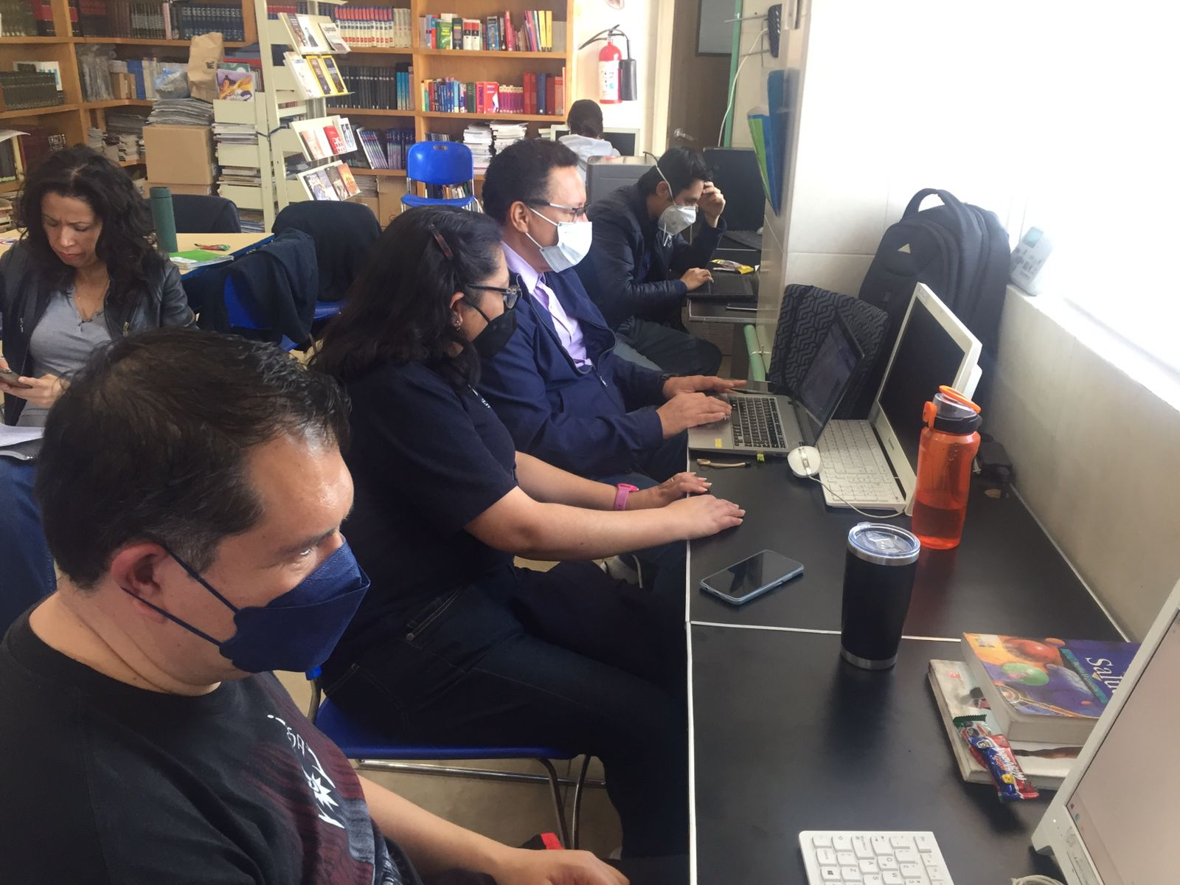
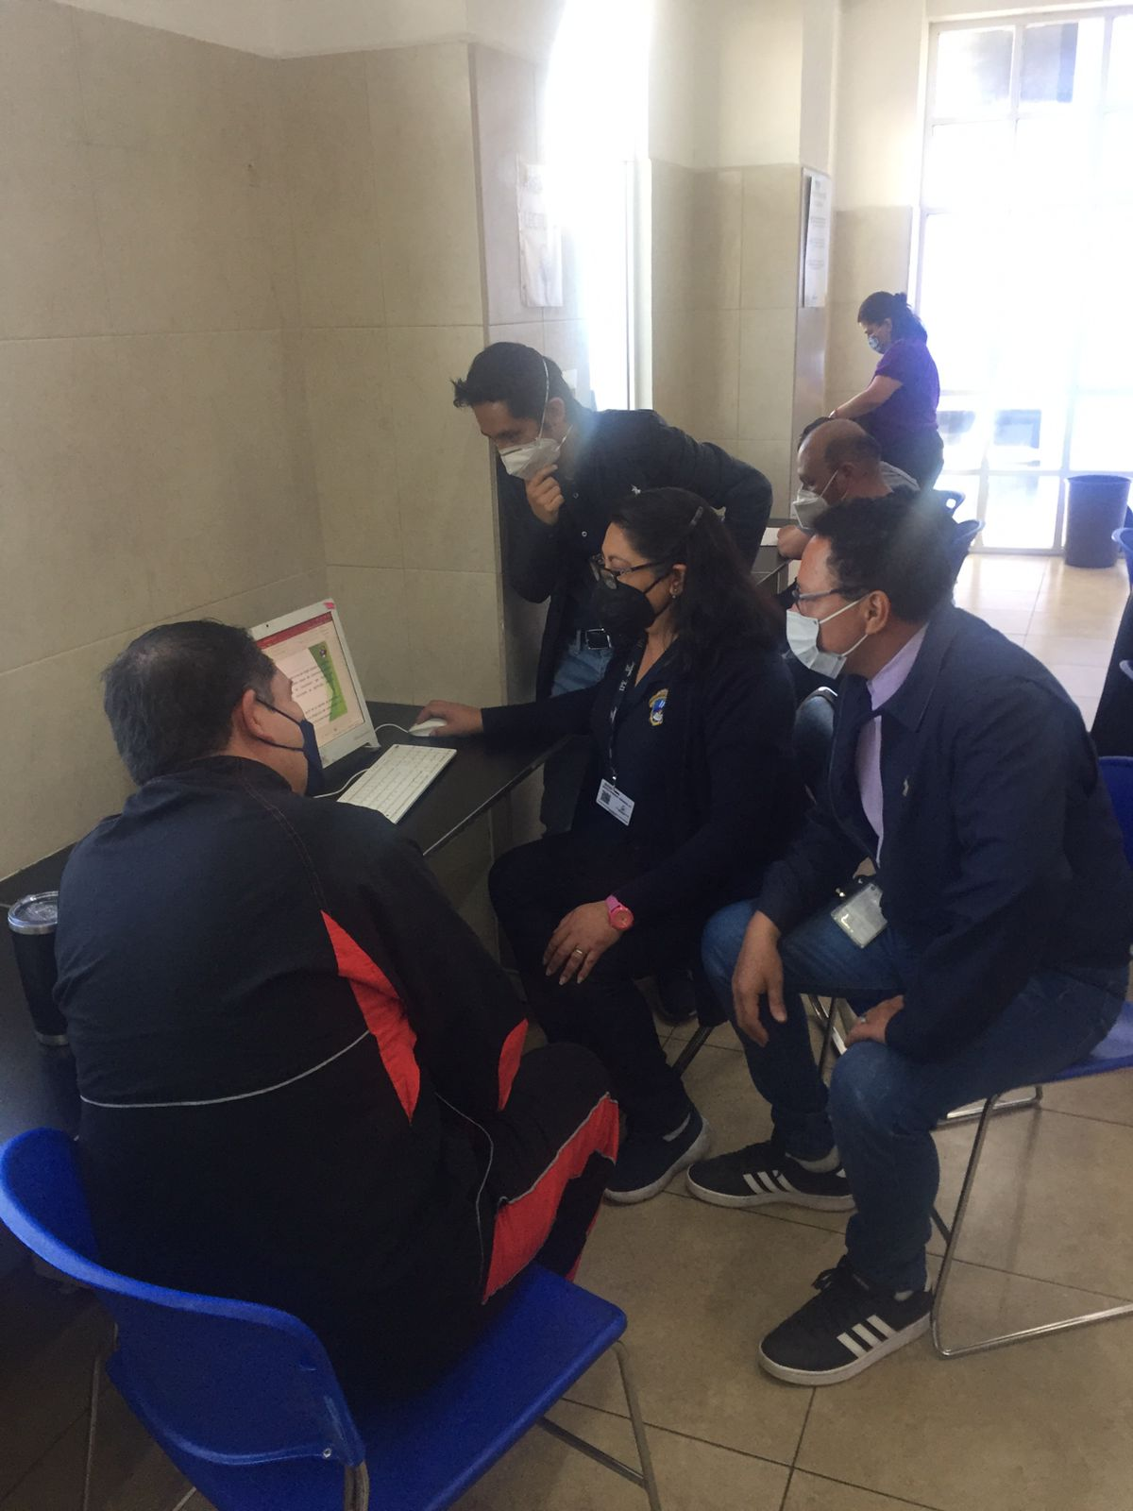
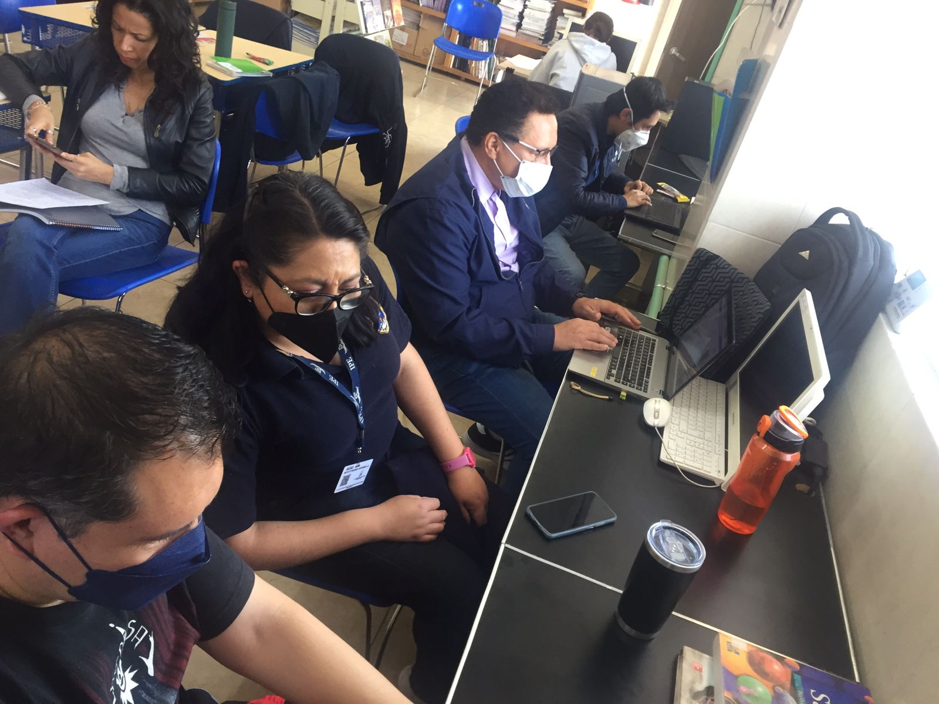

Slide 18
CUADRO DE ANÁLISIS DE LA INTERDISCIPLINARIEDAD Y APRENDIZAJE COOPERATIVO
CONCLUSIONES GENERALES

Slide 19
Huella hídrica.
Agua virtual.
Potabilidad
Propiedades del agua
Poder disolvente.
Disoluciones
¿Cómo enfrentar la Depresión y ansiedad estudiantil?
3.1 Escenarios ocupacionales actuales (ingeniería y negocios, salud y tecnología, arte y ciencia entre otros)
3.2 Ventajas y desventajas de los escenarios ocupacionales
3.3 Resolución de problemas auténticos desde un trabajo inter y multidisciplinario.
3.5 Postura de flexibilidad y adaptabilidad en un ámbito cambiante.
Resolución de problemas
Trabajo interdisciplinario
Escenarios
Estilos de vida
Adaptabilidad
sustentabilidad
3.1 Hacia la sostenibilidad del agua en el planeta.
3.2 agua potable, un recurso vital
3.3 el agua en nuestro entorno
Orientación Educativa
Química
2.2. economía circular
2.3 El valor compartido de la sustentabilidad
3.2 ecodiseños y ecoproductos de emprendimiento social
3.3 negocios verdes
3.4 Decálogo de los negocios sustentables
Analizar la factibilidad de una hortaliza sustentable con el fin de presentarla a las autoridades competentes y llevarla a cabo en el 2° proyecto
Proyectos de emprendimiento
Resolución de problemas.
Ecología integral.
Cuidado
Estilo de vida
Adaptabilidad
Formación
humana
INGLÉS
3.7 Identificación de la estructura del texto descriptivo.
3.8 Organización de ideas principales y detalles en un folleto informativo
6.9 Fomento de la reflexión crítica acerca de diferentes problemas sociales.
4.5 Expresión de inferencias probables
4.9 Disposición y apertura para la indagación sobre las causas o razones que conllevan determinados desenlaces
3.1 Teología de la creación: responsabilidad y cuidado ante el medio ambiente.
3.2 Laudato Sí: hacia una ecología integral

Slide 20
I. Contexto. Justifica las circunstancias o elementos de la realidad en la que se da el problema o propuesta. Introducción y/o justificación del proyecto.
Introducción y/o justificación del proyecto.
Los estudiantes en general desean comer mayor cantidad de nutrimentos a los que no tienen acceso en el entorno escolar (cafetería) por lo que se ven motivados a ser auto-generadores de esas fuentes de nutrimentos. Alimento es definido como un órgano, tejido o secreción de un organismo que selecciona una cultura; sensorialmente es atractivo para el comensal, es asequible, inocuo y es vehículo de nutrimentos (Alvárez 2017) Nutriente es una sustancia química que es contenida en los alimentos y que es utilizada en el organismo para la formación de nuevos tejidos durante el crecimiento, para la reproducción de los que se desgastan o destruyen y como fuente de energía para llevar las necesidades calóricas del organismo.(higashida 2000)

Slide 21
Ante esta necesidad, los alumnos se plantean la posibilidad de crear una hortaliza escolar que pueda proveer de alimentos (verduras) para ser incluidas en su alimentación durante el receso.
En este entendido, se planteará la viabilidad de llevarlo a cabo basándose también en factores de cuidado del medio ambiente y cuestiones de costo-beneficio al igual que buenos hábitos en la adolescencia.

Slide 22
Objetivo General
Analizar la factibilidad de una hortaliza sustentable en la escuela, con el fin de presentarla a las autoridades competentes y llevarla a cabo en un 2° proyecto

Slide 23
III. Objetivos específicos del proyecto. Toma en cuenta a todas las asignaturas involucradas.
Inglés: Redactar una infografía en inglés con las conclusiones del trabajo elaborado en el proyecto . Química: Realizar una tabla y una gráfica en la que se establezca el agua virtual utilizada en el proyecto a ejecutar y concluir si es un proyecto viable o no. Proyectos de Emprendimiento: Realiza una infografía si es sustentable la utilización en el proyecto de conexiones Orientación Educativa: Realizar una infografía como interactúa la carrera de tu elección con el proyecto de conexiones Formación Humana : Realiza una infografía como interactúa la responsabilidad del cuidado del medio Ambiente en la sustentabilidad del proyecto de conexiones

Slide 24
IV. Disciplinas involucradas en el trabajo interdisciplinario.
Disciplinas: | Disciplina 1. INGLES | Disciplina 2. QUIMICA | Disciplina 3. Orientación Educativa | Disciplina 4. Proyectos de Emprendimento | Disciplina 5. Formación Humana
1. Contenidos/Temas Involucrados del programa, que se consideran. | 3.7 Identificación de la estructura del texto descriptivo. 3.8 Organización de ideas principales y detalles en un folleto informativo 6.9 Fomento de la reflexión crítica acerca de diferentes problemas sociales. 4.5 Expresión de inferencias probables 4.9 Disposición y apertura para la indagación sobre las causas o razones que conllevan determinados desenlaces | 3.1 Hacia la sostenibilidad del agua en el planeta. 3.2 agua potable, un recurso vital 3.3 el agua en nuestro entorno | 3.1 Escenarios ocupacionales actuales (ingeniería y negocios, salud y tecnología, arte y ciencia entre otros) 3.2 Ventajas y desventajas de los escenarios ocupacionales 3.3 Resolución de problemas auténticos desde un trabajo inter y multidisciplinario. 3.5 Postura de flexibilidad y adaptabilidad en un ámbito cambiante | 2.2. economía circular 2.3 El valor compartido de la sustentabilidad 3.2 ecodiseños y ecoproductos de emprendimiento social 3.3 negocios verdes 3.4 Decálogo de los negocios sustentables | 3.1 Teología de la creación: responsabilidad y cuidado ante el medio ambiente. 3.2 Laudato Sí: hacia una ecología integral
2. Conceptos clave, Trascendentales. Conceptos básicos que surgen del proyecto, permiten la comprensión del mismo y pueden ser transferibles a otros ámbitos. Se consideran parte de un Glosario. | Redacción Problemas sociales Reflexión crítica Causas o razones | Huella hídrica. Agua virtual. Potabilidad Propiedades del agua Poder disolvente. Disolucione | Resolución de problemas Trabajo interdisciplinario Escenarios Estilos de vida Adaptabilidad sustentabilidad | Sustentabilidad Ecosistema Producto Problema social Solución de problema | Resolución de problemas. Ecología integral. Cuidado Estilo de vida Adaptavilidad

Slide 25
Objetivos o propósitos a alcanzar. | El alumno elabora una infografía en inglés usando las estructuras gramaticales apropiadas con las conclusiones del proyecto | Analizará los aspectos químicos y ambientales relacionados con el abastecimiento y el uso del agua en la región en donde habita, por medio de la búsqueda de información en fuentes impresas y digitales, para proponer acciones viables hacia una gestión sostenible del agua. | El alumno podra realizar su infografia de particióación de como trabaja la carrera en el proceso de su elección de carrera | El alumno analizará las funciones de los diferentes sistemas que componen al cuerpo humano y observará los cambios que se dan cuando hay presencia de ansiedad y depresión. | Escribe Juan El alumno analizara los haspectos del cuidado integral espiritu, cuerpo, mente e incorporal , el área ambiental
4. Evaluación. Productos /evidencias de aprendizaje para demostrar el avance del proceso y el logro del objetivo propuesto. | Evaluación de acuerdo a los puntos determinados en la rúbrica de evaluación incluido el proceso , oraciones de inferencia como parte de las conclusiones del trabajo haciendo uso correcto de la estructura gramatical | Infografía, tabla y gráfica en la que se establezca el comparativo de huella hídrica y agua virtual del proyecto a realizar. | Infografía sobre las posibles soluciones que se pueden poner en practica a partir del análisis y discusión de las mismas Presentación del proyecto en la semana cultural del colegio | Elaboración de una infografía que hablará de los cambios en las funciones corporales antes la presencia de ansiedad y depresión. | Realiza una infografía como interactúa la responsabilidad del cuidado del medio Ambiente en la sustentabilidad.
5. Tipos y herramientas de evaluación. | Rúbrica de evaluación | Infografía: Tabla y graficas de datos | Infografía Presentación digital Rubrica de evaluación | Rúbrica de evaluación. | Rubrica de evaluación

Slide 26
V. Esquema del proceso de construcción del proyecto por disciplinas.
 | Disciplina 1. INGLES | Disciplina 2. QUIMICA. | Disciplina 3. Orientación educativa | Disciplina 4. Proyectos Emprendimiento | Disciplina 5. Formación Humana
1. Preguntar y cuestionar. Preguntas para dirigir la Investigación Interdisciplinaria. | ¿Cuáles son las conclusiones a las que se llegó en el proyecto? | ¿Cuánta cantidad de agua se requiere para obtener como producto terminado el huerto y si es viable ? | ¿Cuáles son los efectos emocionales al desgaste de una inversión no viable , y cuáles son los efectos emocionales en una inversión sustentable? |  | ¿Cuáles son los valores humanos que resaltan en la promoción de proyectos ecológicos? ¿Cuál es el compromiso de las instituciones religiosas en el cuidado del medio ambiente
2. Despertar el interés (detonar). Estrategias para involucrar a los estudiantes con la problemática planteada, en el salón de clase | ¿Qué aprendí del proyecto en el que estuve participando? | Investigar sobre la necesidad de satisfacerse de agua en las actividades realizadas cotidianamente | Que aprendo del proyecto que estoy participando |  | La fe y la reflexión son estériles sin la acción positiva y propositiva, capaz de impactar y transformar nuestro entorno concreto
3. Recopilar información a través de la investigación. Propuestas a investigar y sus fuentes. | Nombrar las propuestas de solución en la investigación de productos. | Investigar la cantidad de agua requerida en la obtención de algunos producto y bienes y servicios ( agua Virtual). | Generar propuestas de solución a partir del análisis reflexivo de lo aprendido en clase Implementar estrategias y dar seguimiento a los cambios surgidos a partir de su implementación | individual para determinar si han presentado estos cambios. | Investigación y lectura de textos y documentos relevantes, entrevistas con expertos y líderes religiosos, así como asistir a eventos y conferencias en que se discuta el papel de la religión en la protección del medio ambiente

Slide 27
4. Organizar la información. Implica: clasificación de datos obtenidos, análisis de los datos obtenidos, registro de la información. conclusiones por disciplina, conclusiones conjuntas. |  | Registrar la información obtenida acerca del consumo de agua durante el desarrollo del proyecto y los compara con tablas establecidas sobre el agua virtual. La información obtenida servirá para determinar la viabilidad del proceso desarrollado. |  |  | Elaborar un mapa conceptual o esquema que identifique los principales temas, subtemas y relaciones entre ellos. Utilizar una matriz de análisis para comparar las perspectivas y prácticas de diferentes religiones con respecto al cuidado del medio ambiente.
5. Llegar a conclusiones parciales (por disciplina). Preguntas útiles para el proyecto, de tal forma que lo aclaren, describan o descifren (para la reflexión colaborativa de los estudiantes). ¿Cómo se lograrán? |  | ¿La cantidad de agua utilizada en el proceso, me permitirá obtener un producto que sea costeable y que no ponga en riesgo la utilización del agua para otras actividades en mi entorno? |  |  | ¿Qué relación hay entre la religión y el cuidado ambiental? ¿Cómo abordan las religiones los problemas ambientales globales? ¿Qué ejemplos de iniciativas ambientales religiosas exitosas existen a nivel local y global? ¿Qué desafíos surgen al tratar de abordar el cuidado ambiental desde una perspectiva religiosa?

Slide 28
6. Conectar. ¿De qué manera las conclusiones de cada disciplina se vincularán, para dar respuesta a la pregunta disparadora del proyecto? ¿Cuál será la estrategia o actividad que se utilizará para lograr que haya conciencia de ello? | Las conclusiones se vincularán al redactar una infografía en la que se plasmen y se muestren a la comunidad. | Cuando el alumno reflexiona y ve ciertas similitudes en los diferentes temas de cada materia y las relaciona o compara Cuando cuestiona al profesor de la materia de como afecta o mejora a su entorno personal y académico dichas actividades o lecturas |  |  | Utilizando técnicas de agricultura sostenible, para proteger y mejorar la calidad del suelo y reducir la necesidad de agua. Emplear técnicas de recolección y filtración de agua de lluvia para su uso en el riego del huerto. Organizar eventos y talleres en el huerto urbano para fomentar la conciencia y educación ambiental. Fomentar la responsabilidad ambiental mediante la meditación, oración y conexión espiritual con la naturaleza.
7. Evaluar la información generada. ¿Qué otras investigaciones o asignaturas se pueden proponer para complementar el proyecto? | Se puede involucrar a las materias de Química, biología e informática | Cuando el alumno promueve o investiga buscando otras fuentes o relacionándolas con otras materias y cuestionando a sus profesores | Química Biología Arte |  | Una investigación sobre tecnologías innovadoras de reciclaje de agua que permitan su reutilización. Una asignatura sobre biología y sistemas acuáticos que explore la calidad de agua y su impacto en el medio ambiente.

Slide 29
ACTIVIDAD INTERDISCIPLINARIA:
Secuencia didáctica:
Objetivo de la secuencia
Grado a quien va dirigida la secuencia
Justificación de la actividad
Asignaturas
Fuentes de consulta
Actividad de apertura
Actividad desarrollo
Actividad de cierre
Evidencias

Slide 30
Cronograma de actividades:
Actividades | SEMANA 1 | SEMANA 2 | SEMANA 3 | SEMANA 4 | SEMANA 5 | SEMANA 6
Fase Documental (lecturas etapa1) | 13de marzo de 2023
Encuesta de solución de problemática (encuesta en google forms) |  | 21 de marzo de 2023
Definición del problema |  |  | 27 de marzo de 2023
Revisión Histórica de la problemática |  |  | 27 de marzo de 2023
Recolección de información sobre el contexto y la problemática |  |  |  | 03 de abril de 2023
Documentación de la problemática |  |  |  | 03 de abril de 2023
Planteamiento de las alternativas |  |  |  | 03 de abril de 2023
Selección de alternativas |  |  |  |  | 10de abril de 2023
Estructuración de las alternativas de solución |  |  |  |  | 10de abril de 2023
Implementación de las alternativas de solución |  |  |  |  | 10de abril de 2023
Registro y análisis de las alternativas |  |  |  |  |  | 17de abril de 2023
Presentación de la semana cultural | 08 de mayo de 2023

Slide 31
Fuentes de consulta
Álvarez ,J.,Bourges, H (2017) Glosario te términos para la orientación alimentaria. México: fomento de nutrición y salud A.C.
Higashida Hirose. B. Y (2000) Ciencias de la salud. México. McGraw_Hill. Pp353
Álvarez Álvarez, F. J. et al. (2016). Productos orgánicos y agricultura urbana. Ediciones Mundi-Prensa.
FAO. (2013). Manual de Agricultura Urbana y Periurbana. Food and Agriculture Organization of the United Nations.
González Romero, E. et al. (2015). Aprovechamiento del agua de lluvia para uso en huertos urbanos. Revista de Investigación Académica, 6.
Saathoff, E. (2017). El huerto urbano desde una perspectiva cristiana: cosecha espiritual. Editorial Clie.
Báez, J. M. (2015). Ecología y cristianismo. Ediciones Cristiandad.
Manzanares, E. et al. (2019). La ética del cuidado como respuesta a la crisis ambiental: una reflexión desde la perspectiva del cristianismo. Theologica Xaveriana, 198, 325-344.

